Slide 1




МИНИСТЕРСТВО НАУКИ И ВЫСШЕГО ОБРАЗОВАНИЯ РОССИЙСКОЙ ФЕДЕРАЦИИ Федеральное государственное бюджетное образовательное учреждение высшего образования «Казанский национальный исследовательский технологический университет» Казанский технологический колледж (КТК ФГБОУ ВО «КНИТУ»)
Выпускная квалификационная РАБОТА на тему «Тему полностью указать как в приказе»
Выполнил:
студент группы ****
Фамилия Имя Отчество
Руководитель:
Фамилия Имя Отчество

Slide 2
Обязательные слайды
Цели и задачи/проблематика проекта
Организационная структура
Диаграмма вариантов использования
Диаграмма деятельности
Диаграмма классов
Программные средства для разработки
Структура бд
Достоинства и перспективы развития
P.S. Данная презентация является шаблоном который можно использовать, но никто не запрещает сделать презентацию по собственному видению с учетом требования к слайдам
P.S.S рекомендованным шрифтом к использованию является официальный шрифт «КНИТУ» BICUBIK

Slide 3
Цели и задачи/проблематика проекта

Slide 4
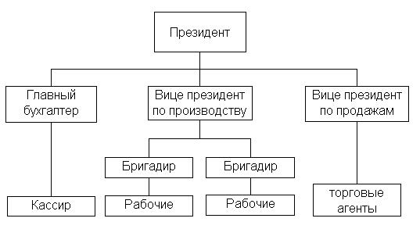
Организационная структура
Рисунок 1 – Организационная структура отдела

Slide 5
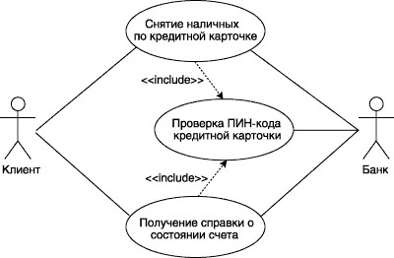
Диаграмма вариантов использования
Рисунок 2 – Диаграмма вариантов использования

Slide 6
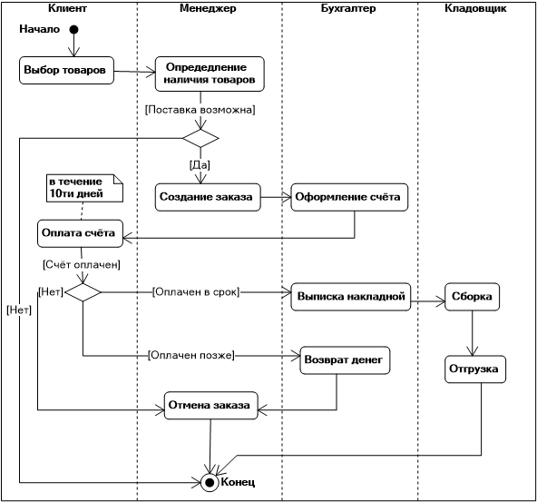
Диаграмма деятельности
Рисунок 3 – Диаграмма деятельности по функции «Указать функцию»

Slide 7
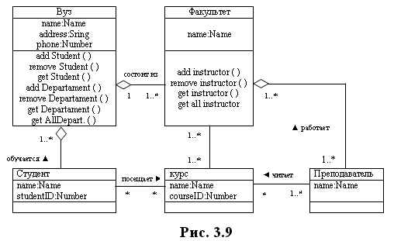
Диаграмма классов
Рисунок 4 – Диаграмма классов

Slide 8
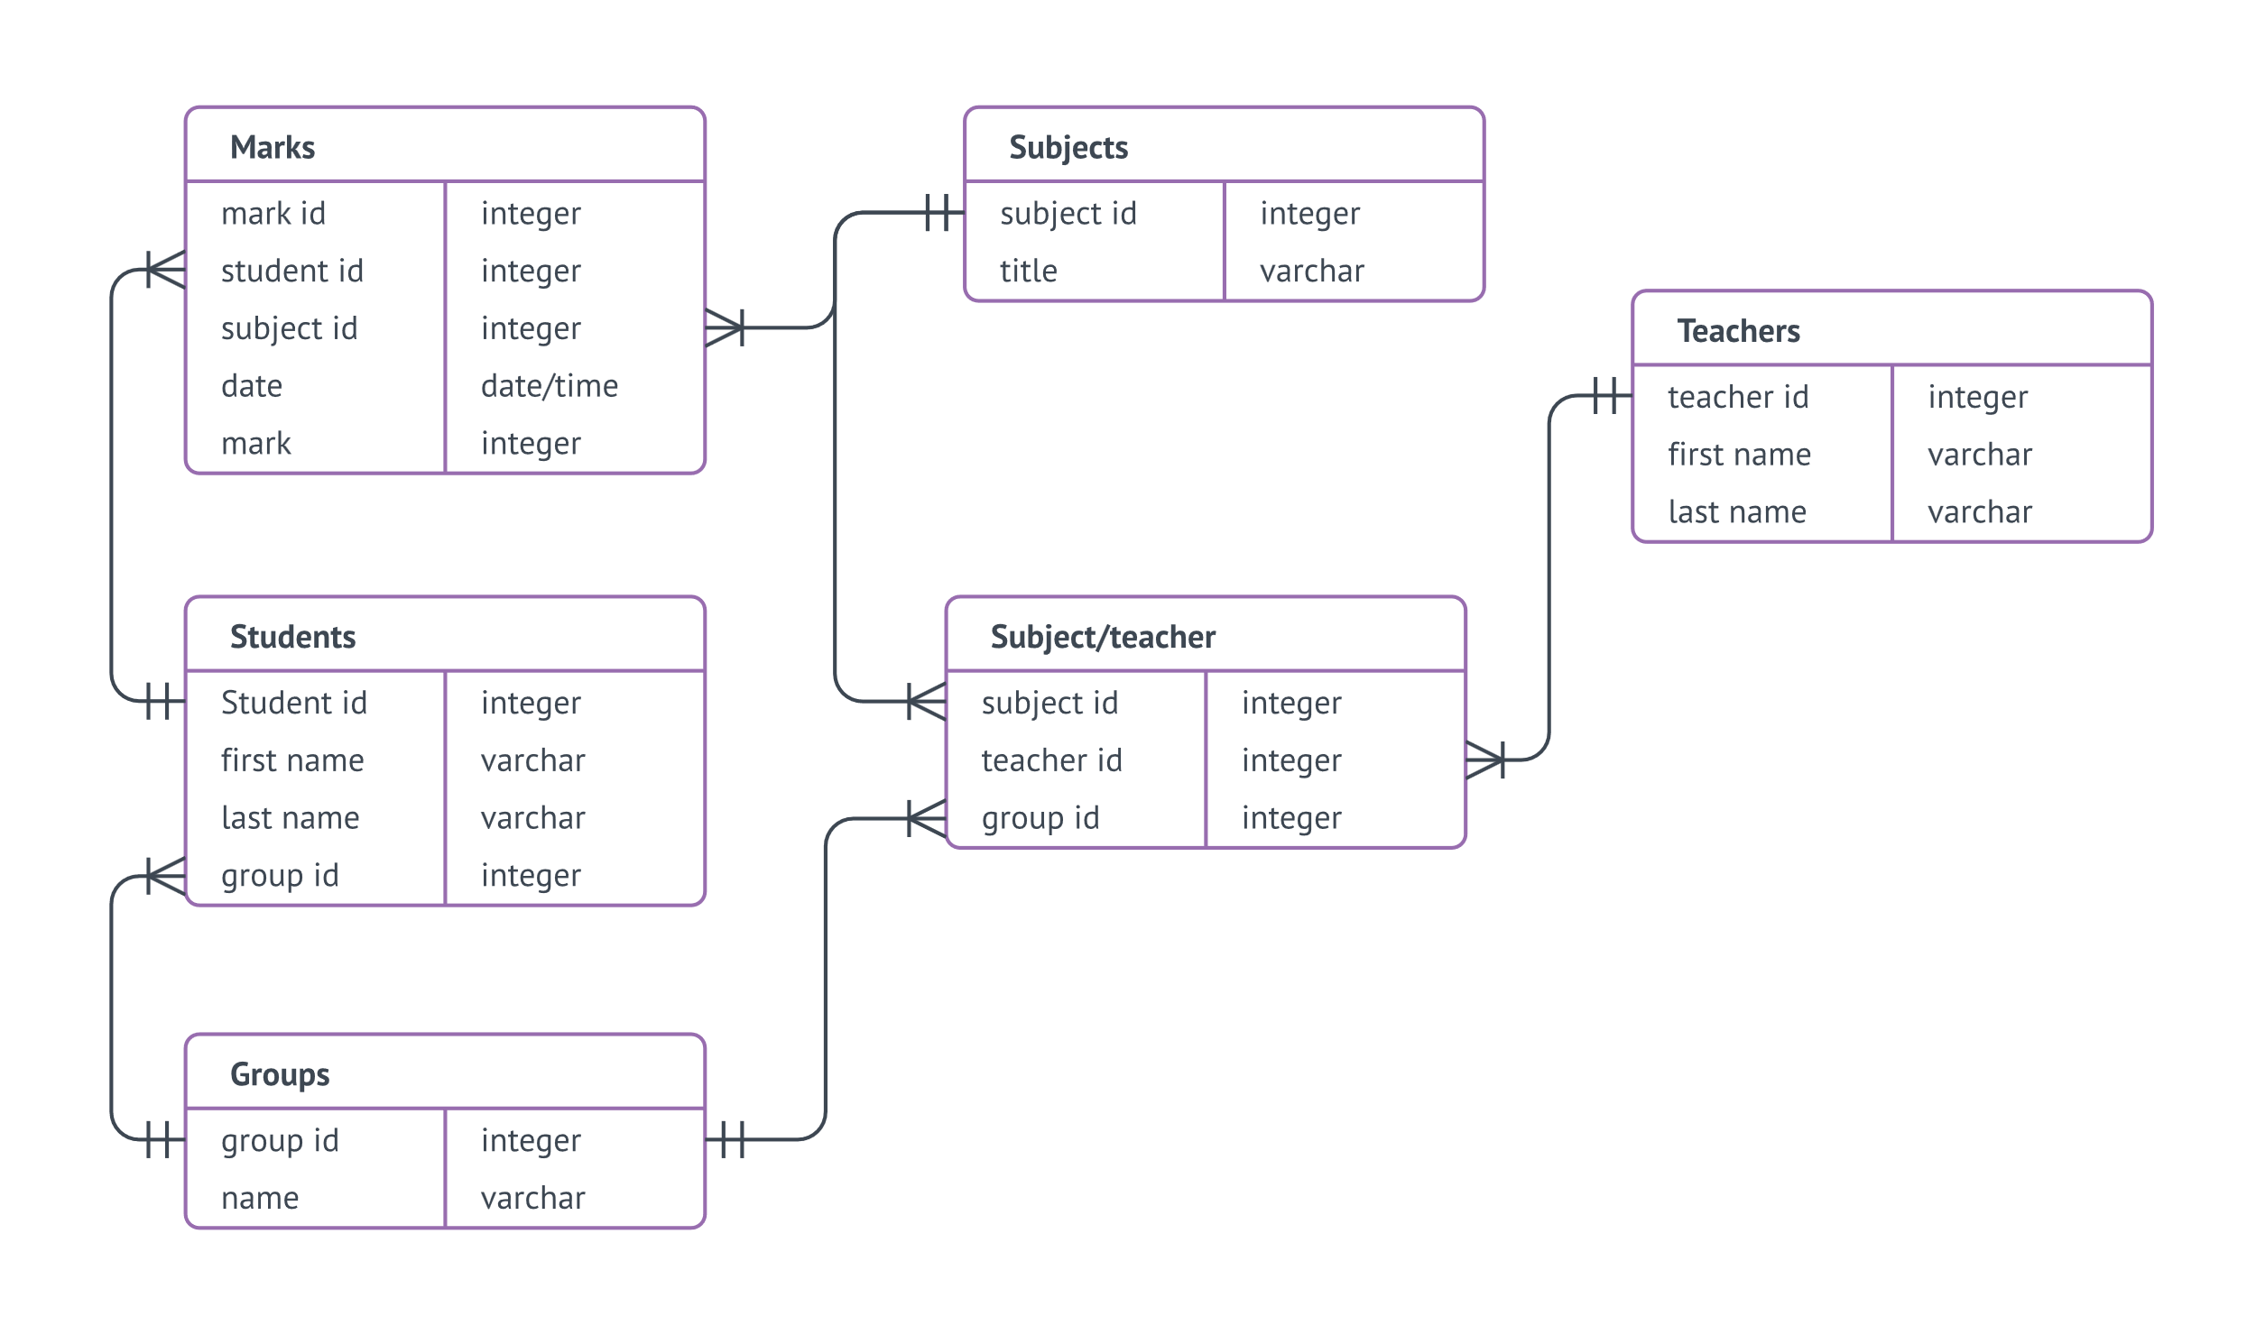
Диаграмма классов
Рисунок 5 – структура бд/er-диаграмма

Slide 9
Программные средства для разработки
C#
MYsql
VS CODE
OS Panel
nginx
У каждого программного продукта, должно быть обоснование выбора на пару абзацев!

Slide 10
ДОСТОИНСТВА И ПЕРСПЕКТИВЫ РАЗВИТИЯ
Достоинства
Достоинство 1
Достоинство 2
Достоинство 3
Достоинство 4
Перспективы
Перспектива 1
Перспектива 2
Перспектива 3
Перспектива 4

Slide 11
Пустой слайд для копирования
.

